Slide 1

Выполнила: учитель-логопед Фролова Наталья Александровна
Презентация:
«Все профессии важны»

Slide 2








Привет! Меня зовут Саша и сегодня я хочу побывать с вами ребята в домике различных профессий.
Профессия — это труд, которому человек посвящает свою жизнь и который приносит пользу обществу.

Slide 3


Помоги Саше отгадать профессию по тени

Slide 4







Slide 5




Slide 6

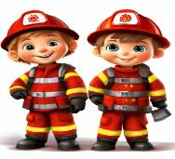
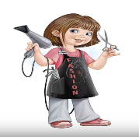






Игра «Один-много»

Slide 7
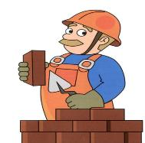






Slide 8


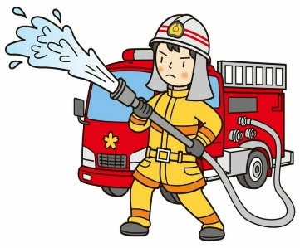
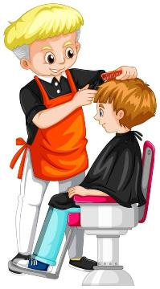

Игра «Назови, кто что делает»

Slide 9

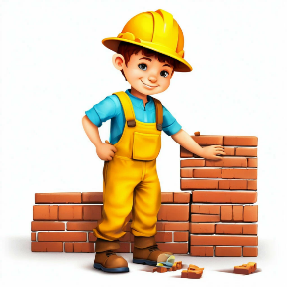


Slide 10

ФИЗКУЛЬТМИНУТКА
Много профессий (руки на поясе, повороты туловища вправо-влево)
На свете у нас (развести руки в стороны)
О них поговорим мы сейчас (развести руки в стороны)
Повар варит нам компот (мешает поварёшкой)
Самолёт ведёт пилот (руки в стороны)
На посадку и на взлёт (опускают руки вниз, поднимают руки вверх)
Доктор ставит нам уколы (руки вытягивают вверх и хлопают)
И охранник есть у школы (руки согнуты в локтях)
Каменщик кладёт кирпич (кладёт кисти рук одна на другую)
А охотник ловит дичь (делают бинокль из пальчиков)
Есть учитель, есть кузнец (загибают пальцы)
Балерина и певец
Чтоб профессии иметь (разгибают пальцы)
Надо много знать, уметь (разгибают пальцы)
Хорошо, дружок, учись! (погрозить пальцем)
И, конечно, не ленись! (отрицательное движение указательным пальцем).

Slide 11



Загадки

Slide 12


Ходит в белом колпаке
С поварёшкою в руке.
Он готовит нам обед:
Кашу, щи и винегрет.

Slide 13



Кто в дни болезней
Всех полезней
И лечит нас от всех болезней?

Slide 14

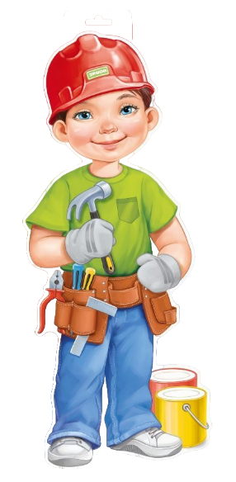

Строю школы, строю бани, строю новые дома, строю целые деревни, даже строю города! Строить нужно аккуратно, строить нужно на века, чтоб жилось в тепле, уюте, даже в сильные снега.

Slide 15



Кто на страже днём и ночью
Ловит тех, кто грабить хочет?
С пистолетом кто в руке,
С верным псом на поводке?

Slide 16




Slide 17

Игра «Найди половинки»

Slide 18




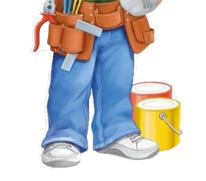
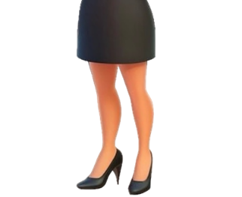


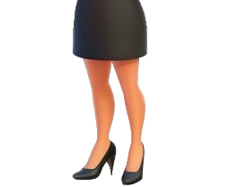



Slide 19

Игра «Третий лишний»

Slide 20


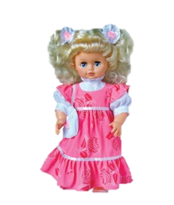

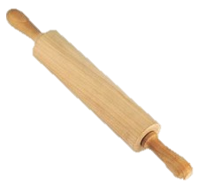

Slide 21


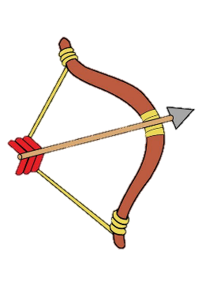
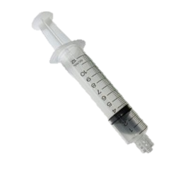
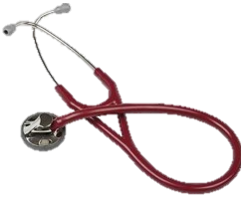

Slide 22


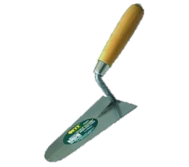



Slide 23

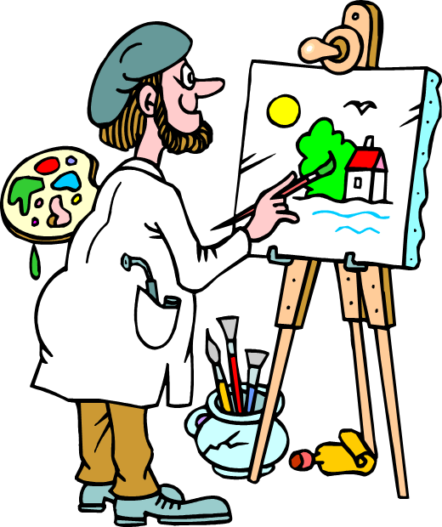




Slide 24


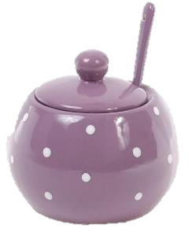
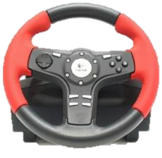


Slide 25

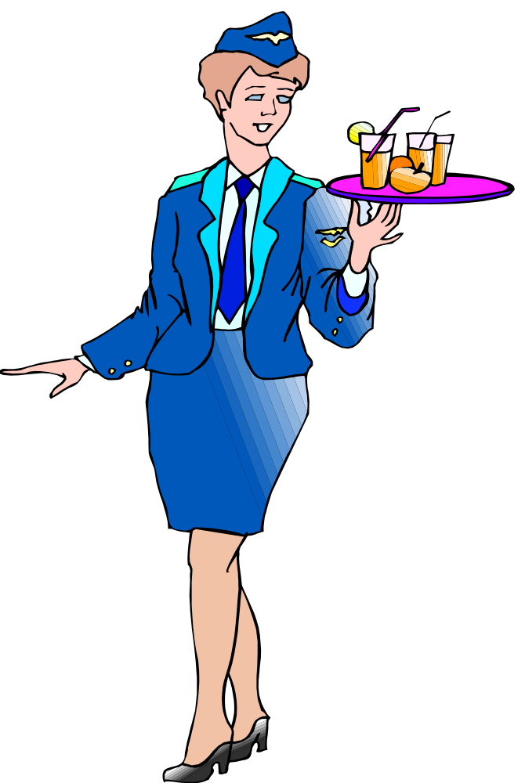




Slide 26

До новых встреч друзья!
И знайте, что
Профессий много есть,
Их невозможно перечесть.
Сегодня многие нужны,
И актуальны, и важны.
И ты скорее подрастай,
Профессией овладевай.
Старайся в деле первым быть
И людям пользу приносить!

